Slide 1
Фотоальбом
Закладка сада колонновидных яблонь
20 апреля 2020

Slide 2
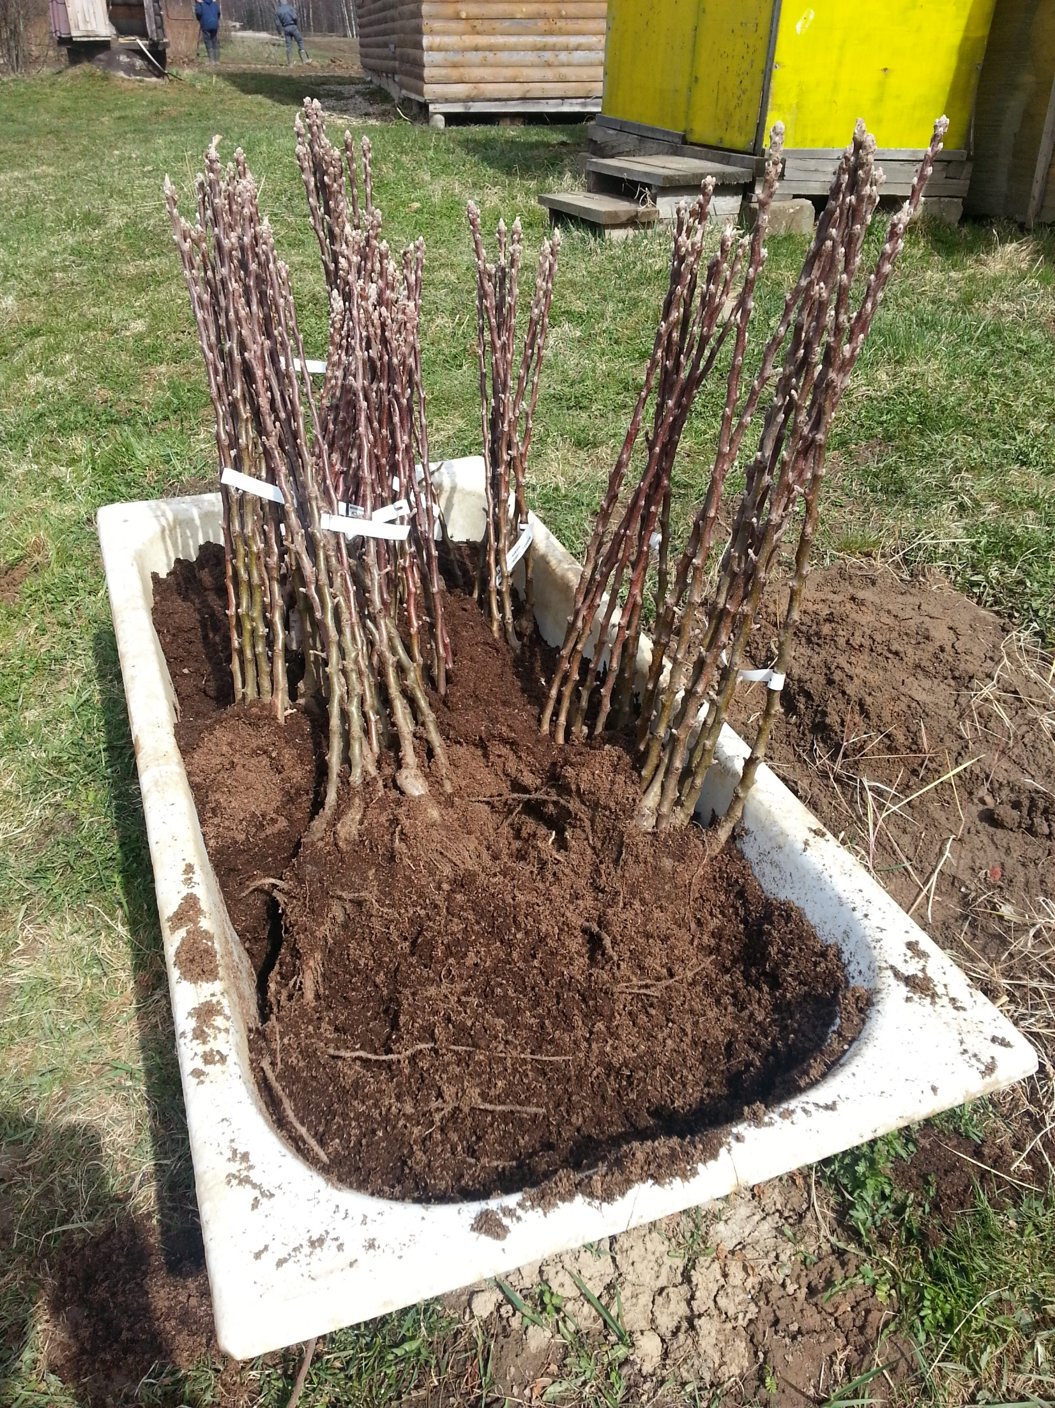
Notes:
Саженцы колонновидной яблони из питомника Михаила Витальевича Качалкина

Slide 3
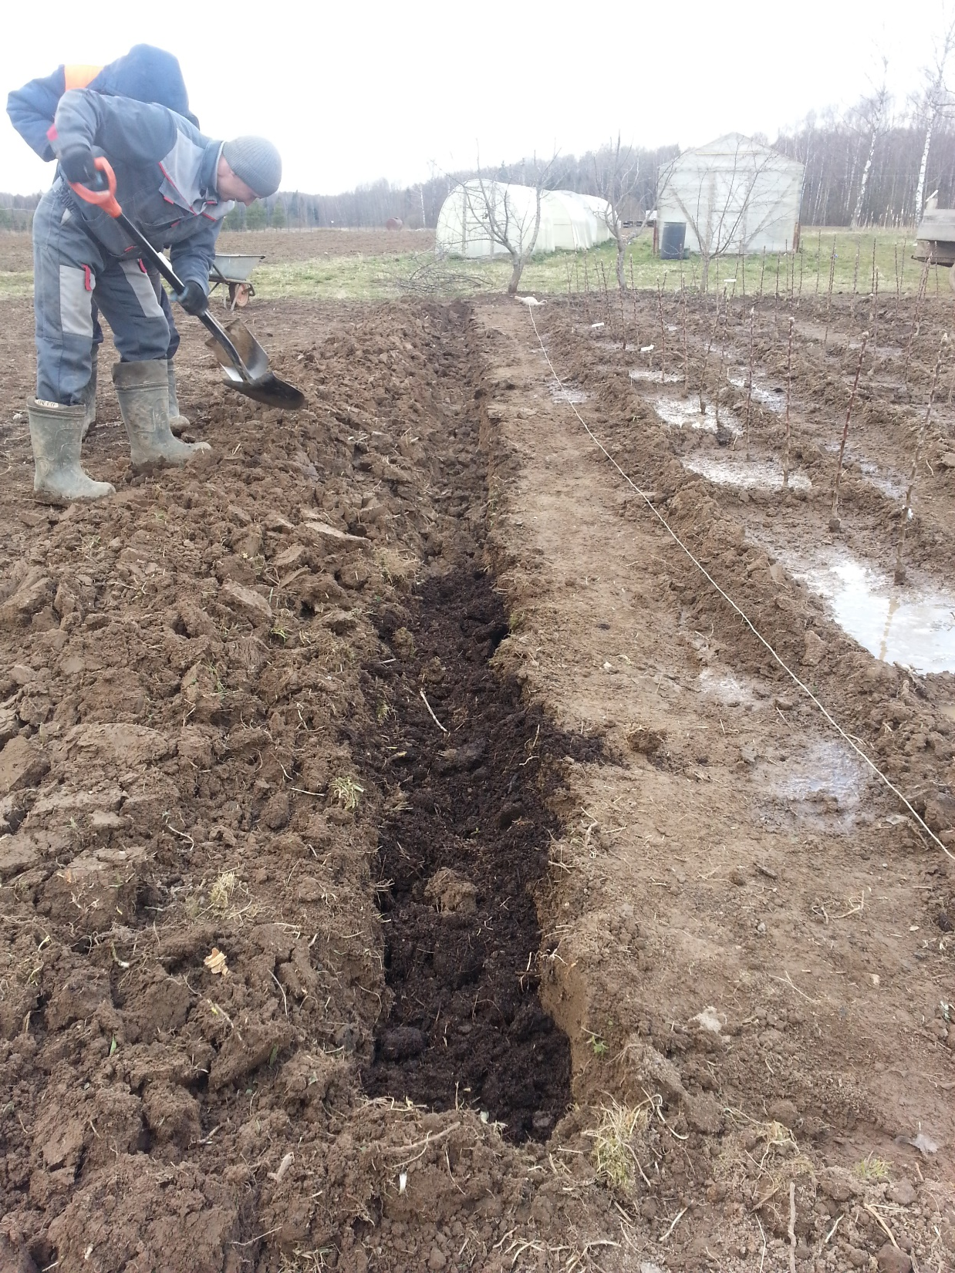
Notes:
Выкопана траншея глубиной 40 см, внесен перегной по всей длине.

Slide 4
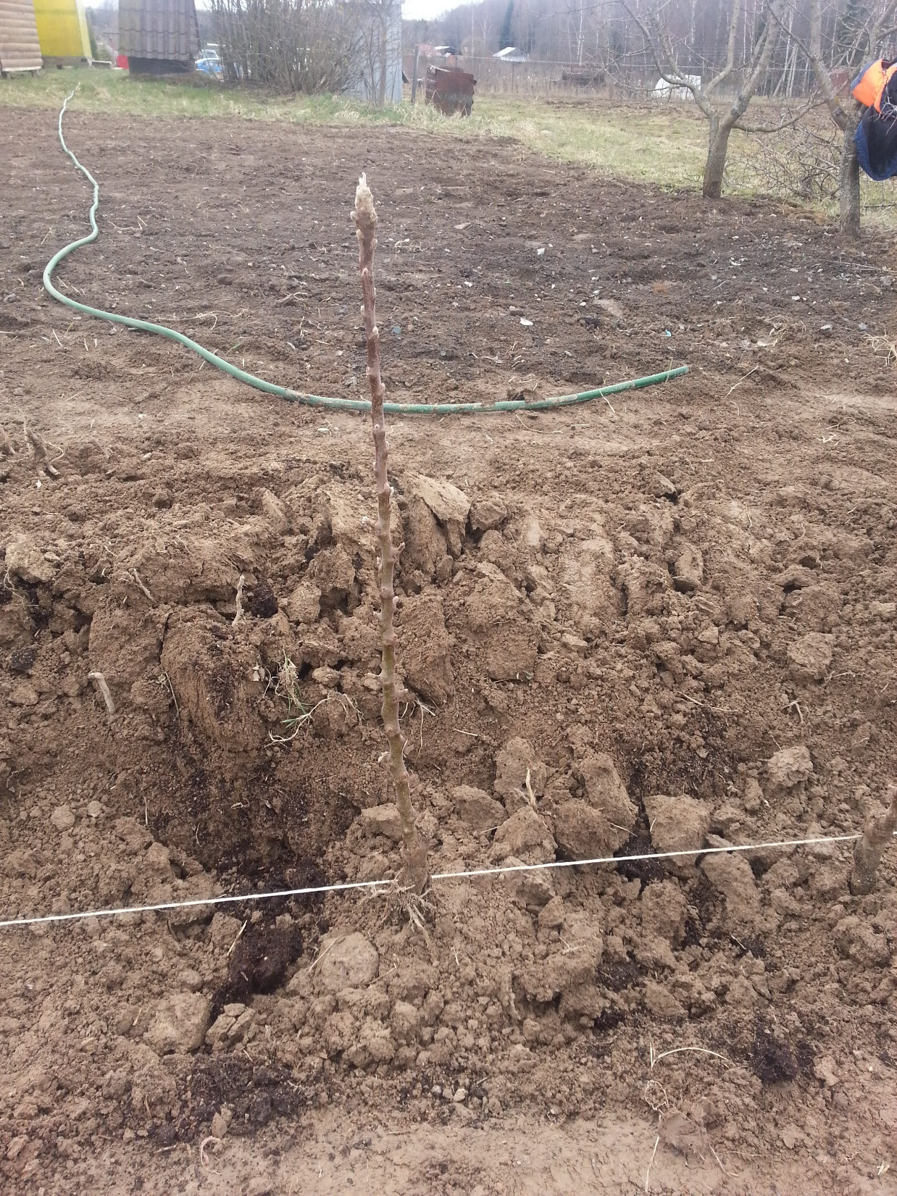
Notes:
Саженцы высажены в траншею, корневая шейка на уровне земли.

Slide 5
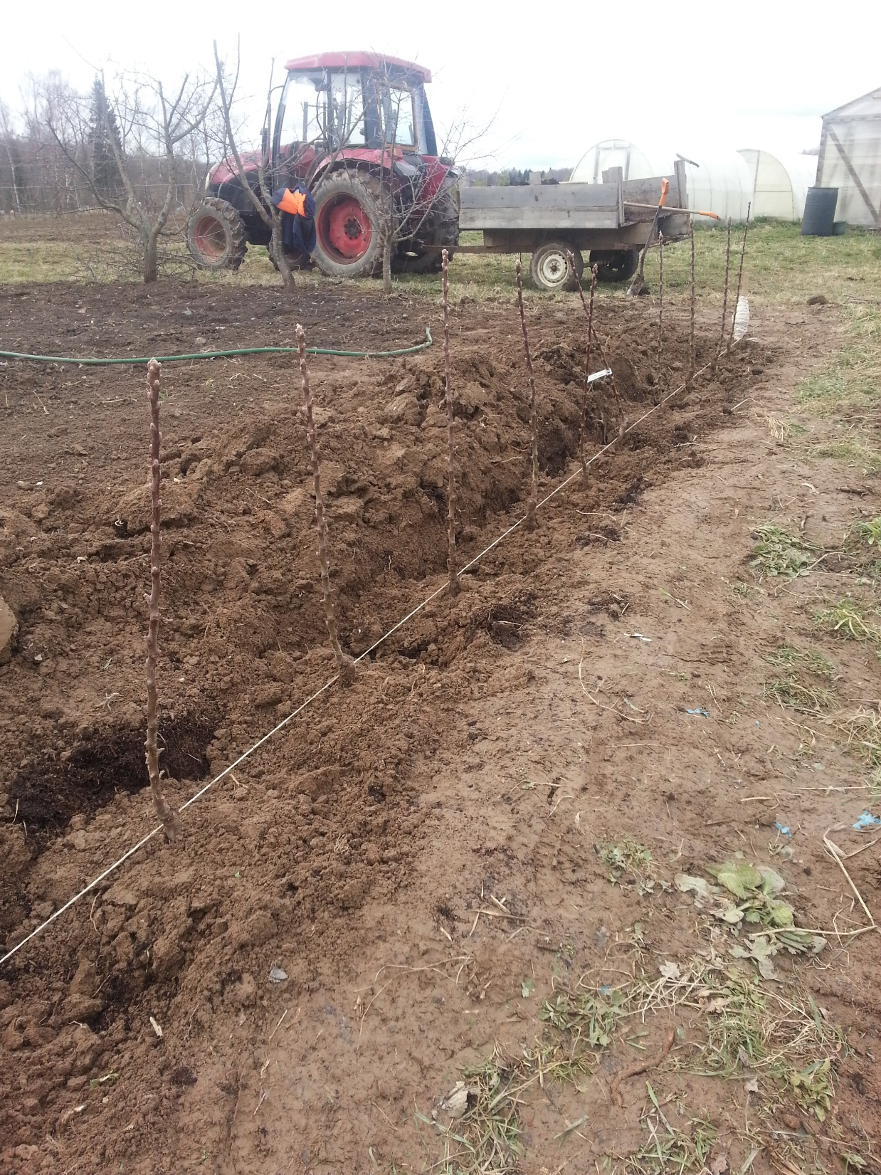
Notes:
Расстояние между саженцами в ряду, - 50 см

Slide 6
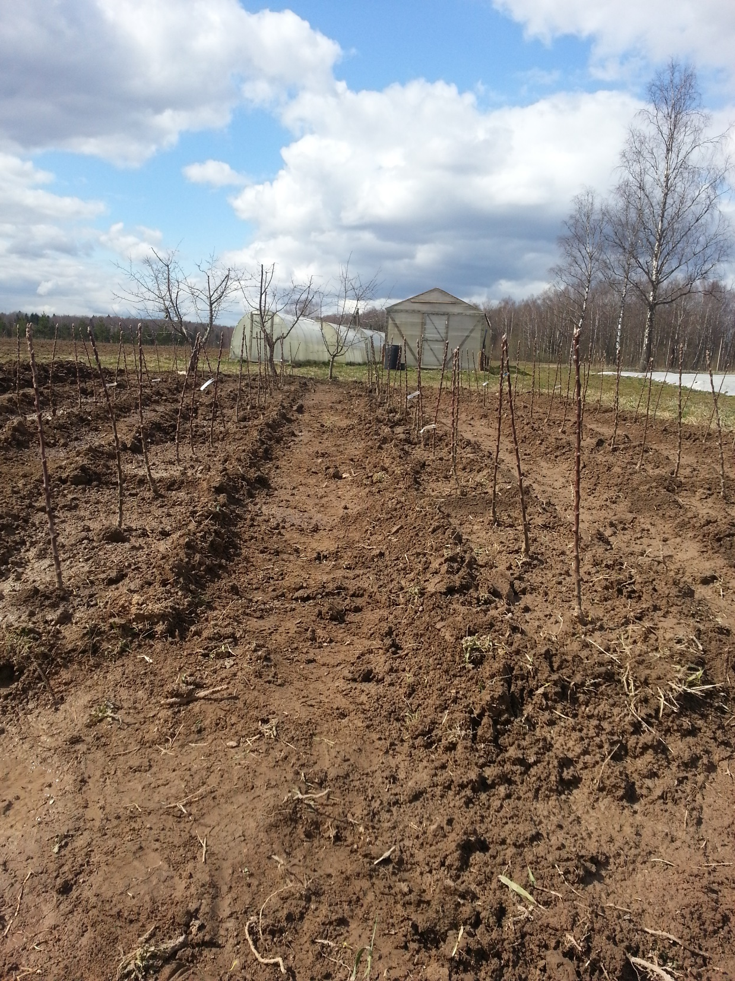
Notes:
Расстояние между рядами 120 см

Slide 7
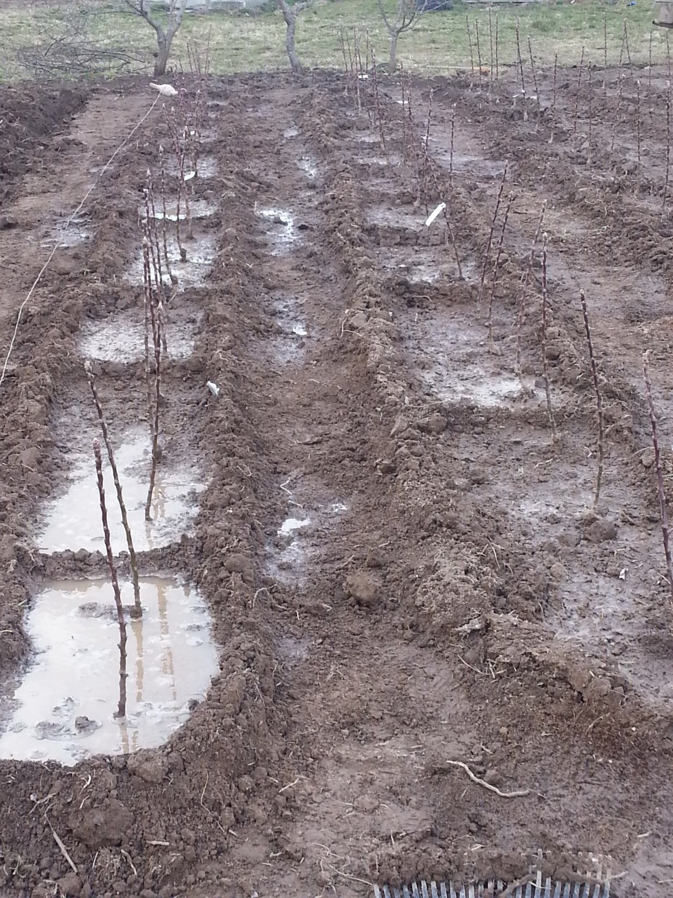
Notes:
Обильный полив посаженных растений в течение 10 дней

Slide 8
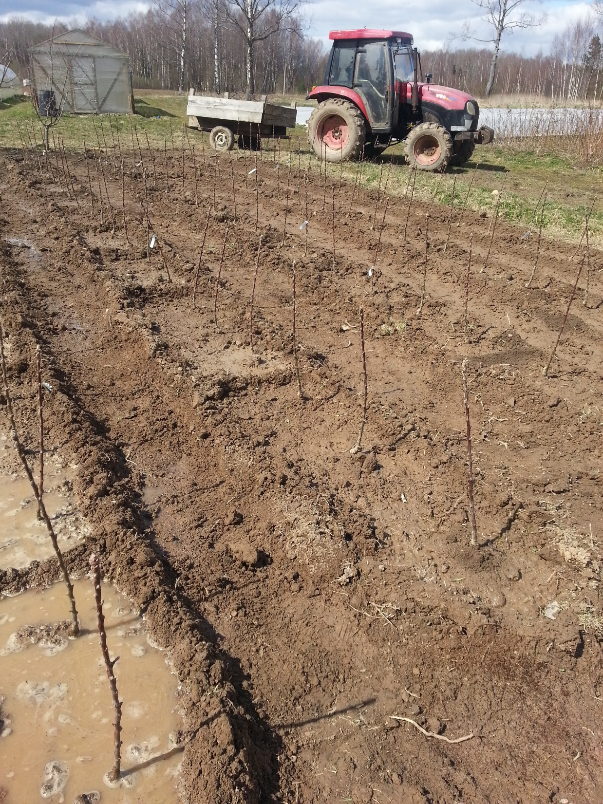

Slide 9
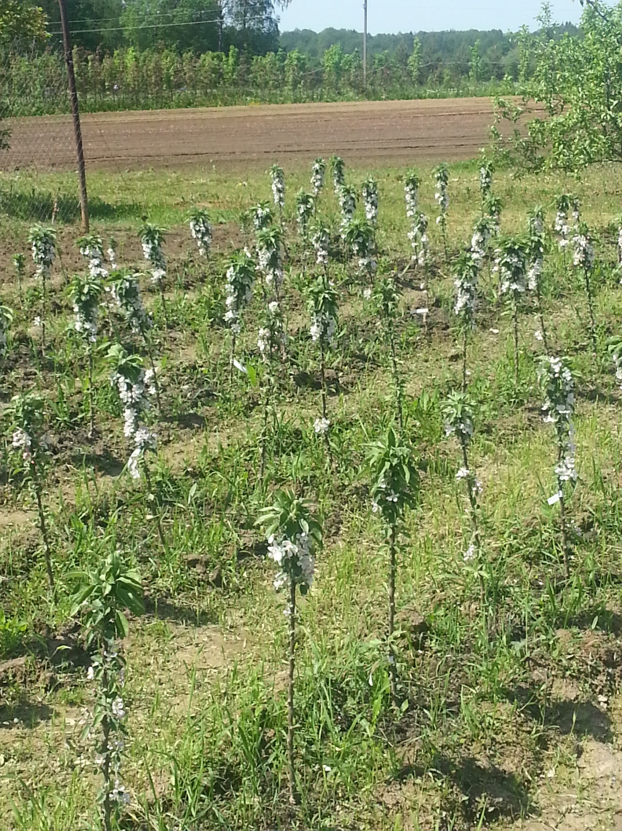
Notes:
Цветение яблонь с 6 по 14 июня 2020 года

Slide 10
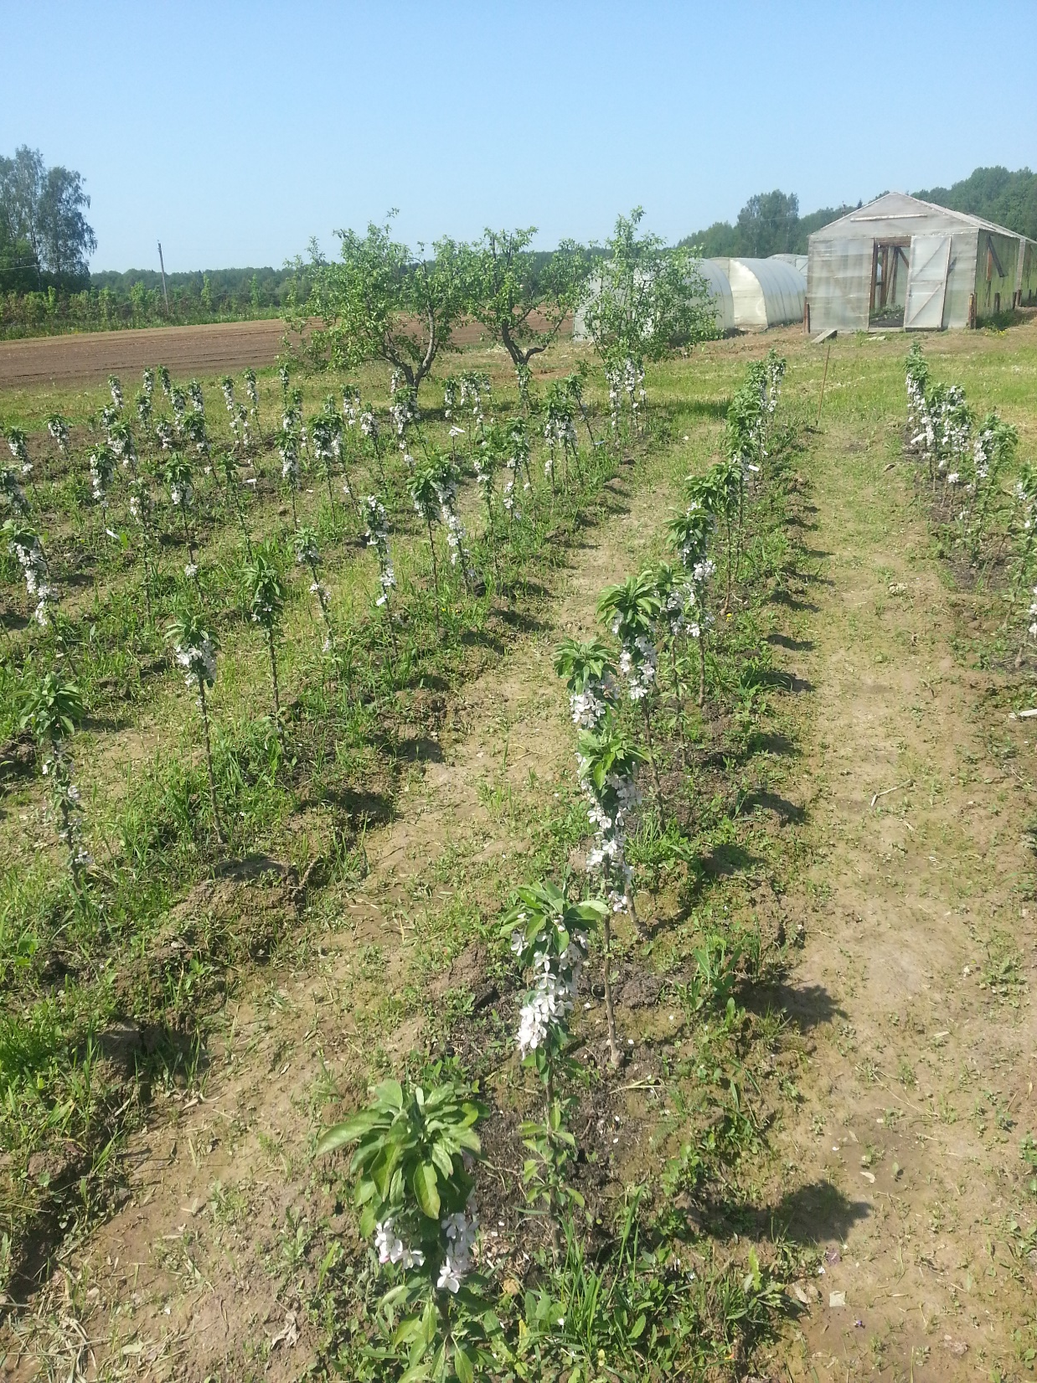

Slide 11
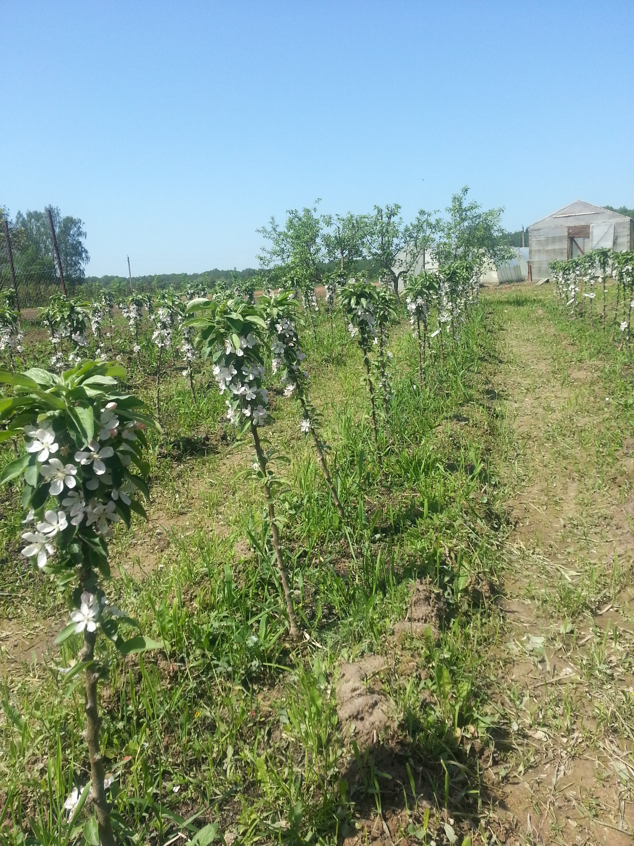

Slide 12
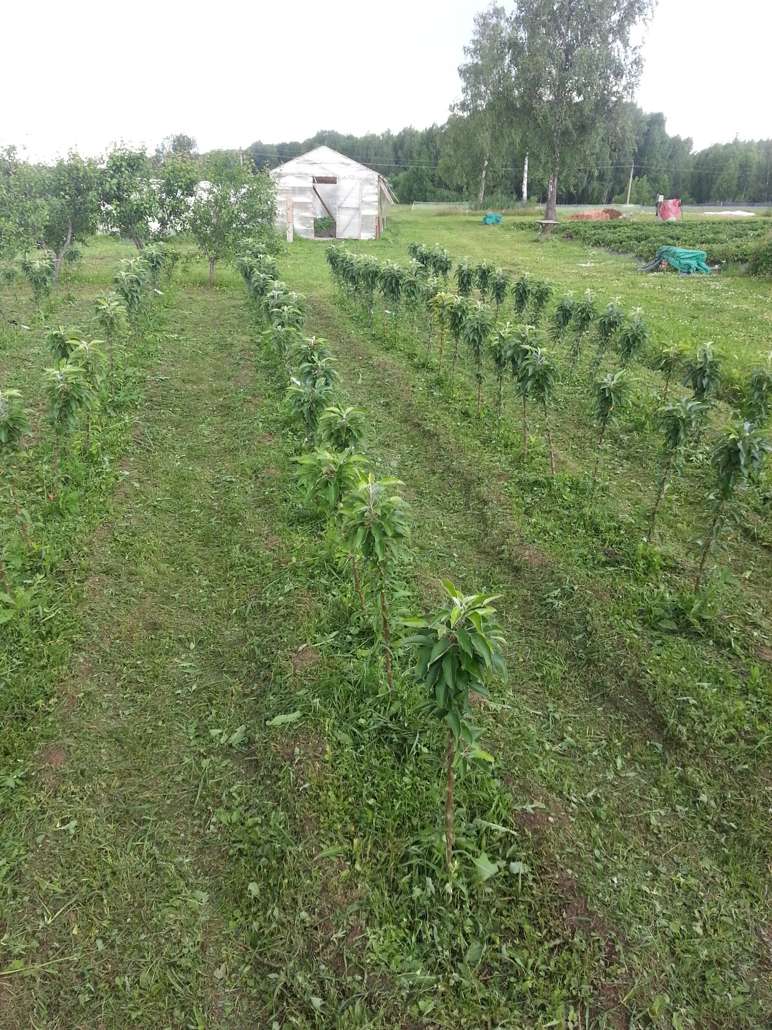
Notes:
1 июля 2020 года. Яблони хорошо прижились. Выпадов нет.

Slide 13
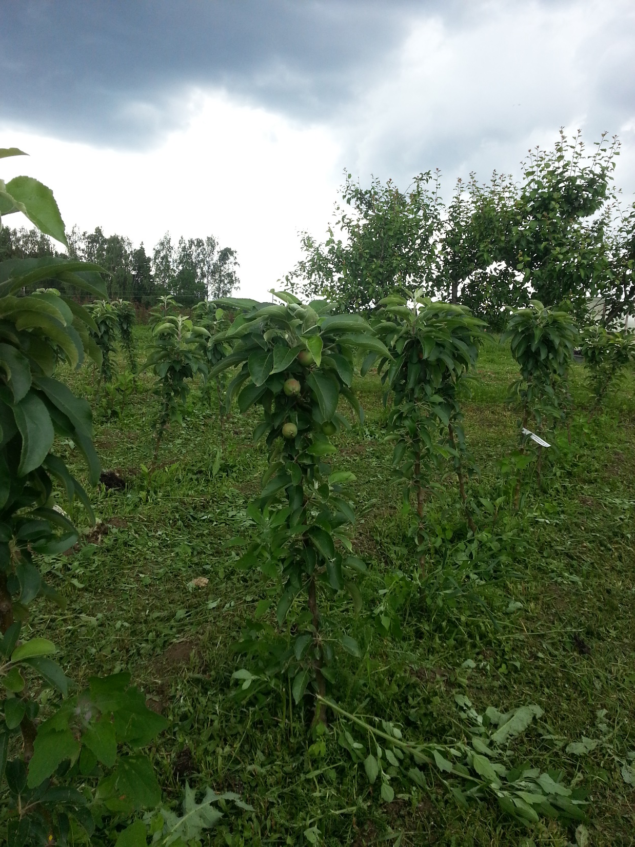
Notes:
На некоторых яблонях есть завязь.

Slide 14
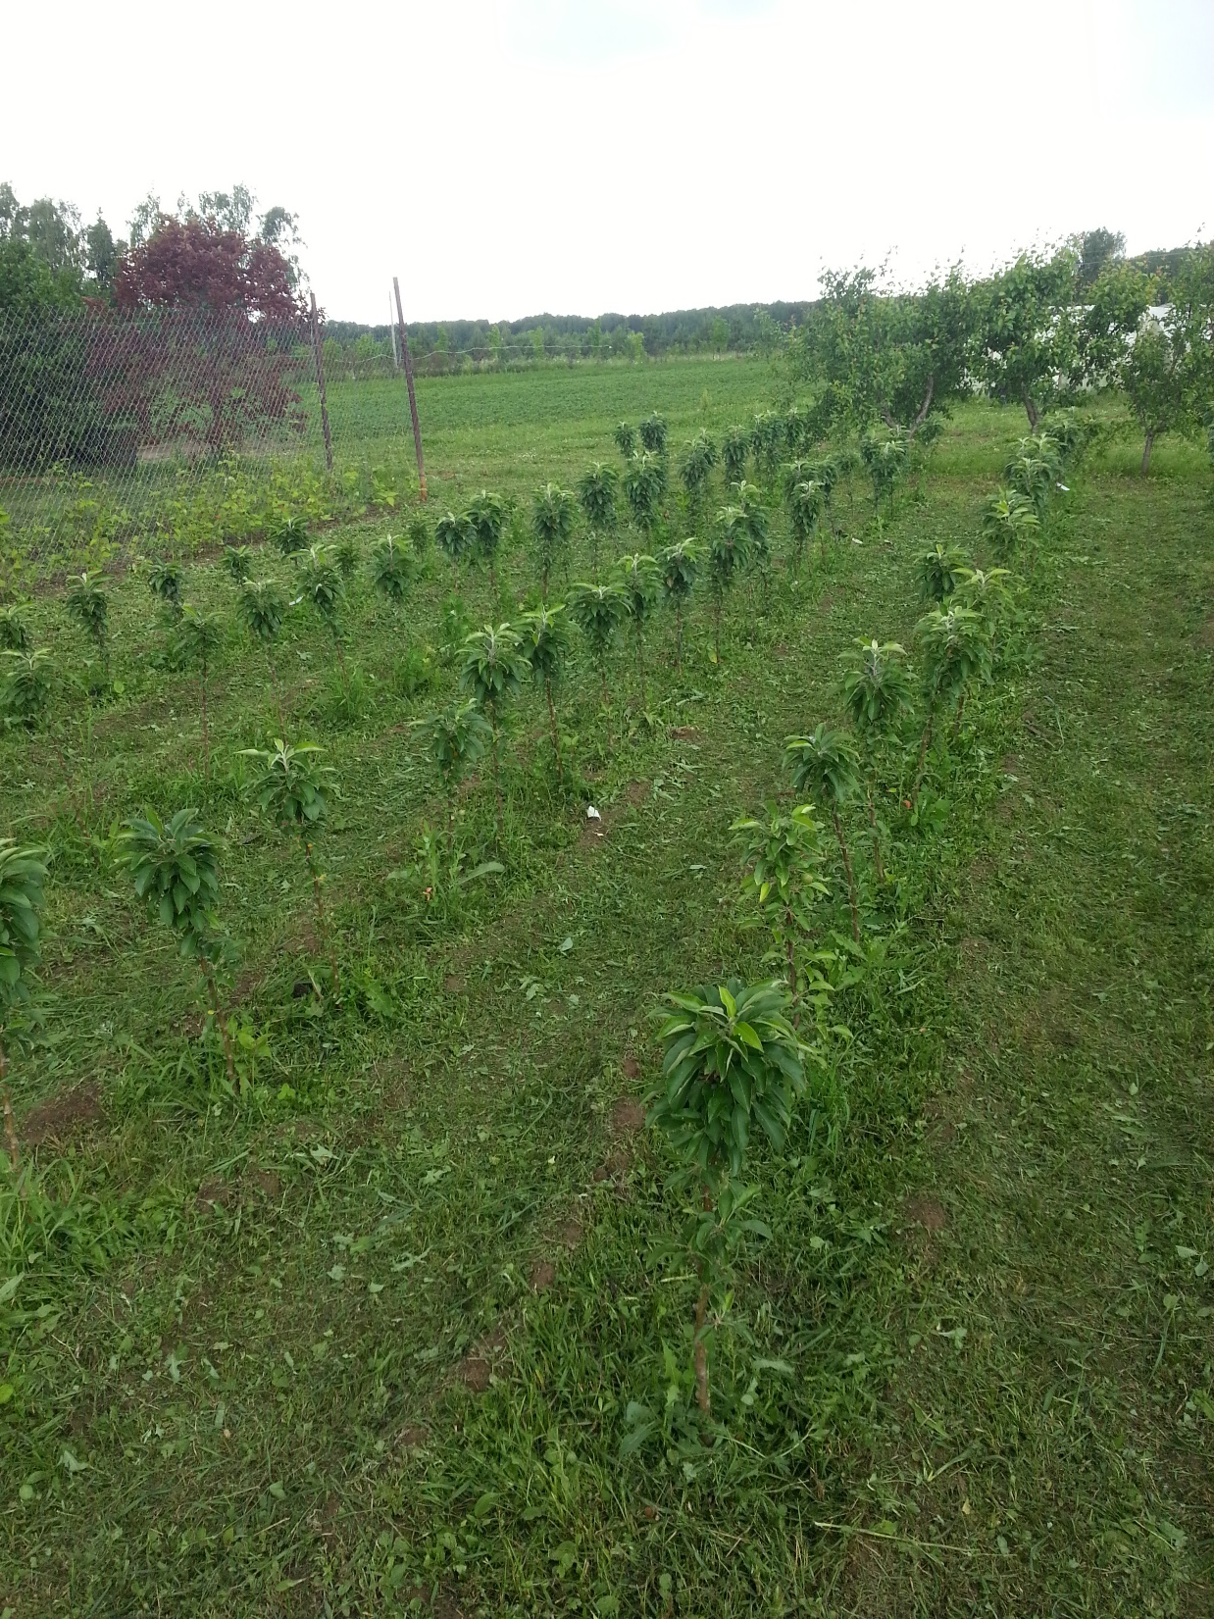
Notes:
Регулярно выкашивали бензо триммером.

Slide 15
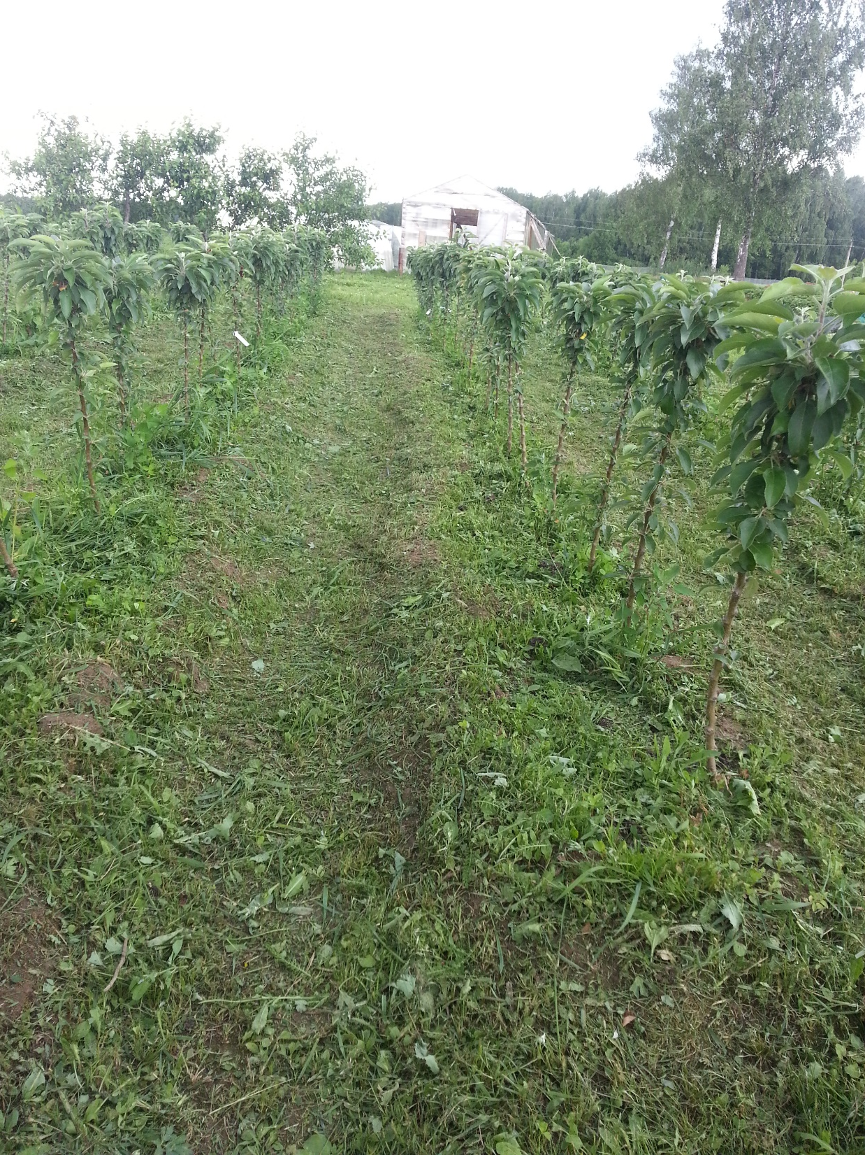
Notes:
Для двухлеток выглядят хорошо.

Slide 16
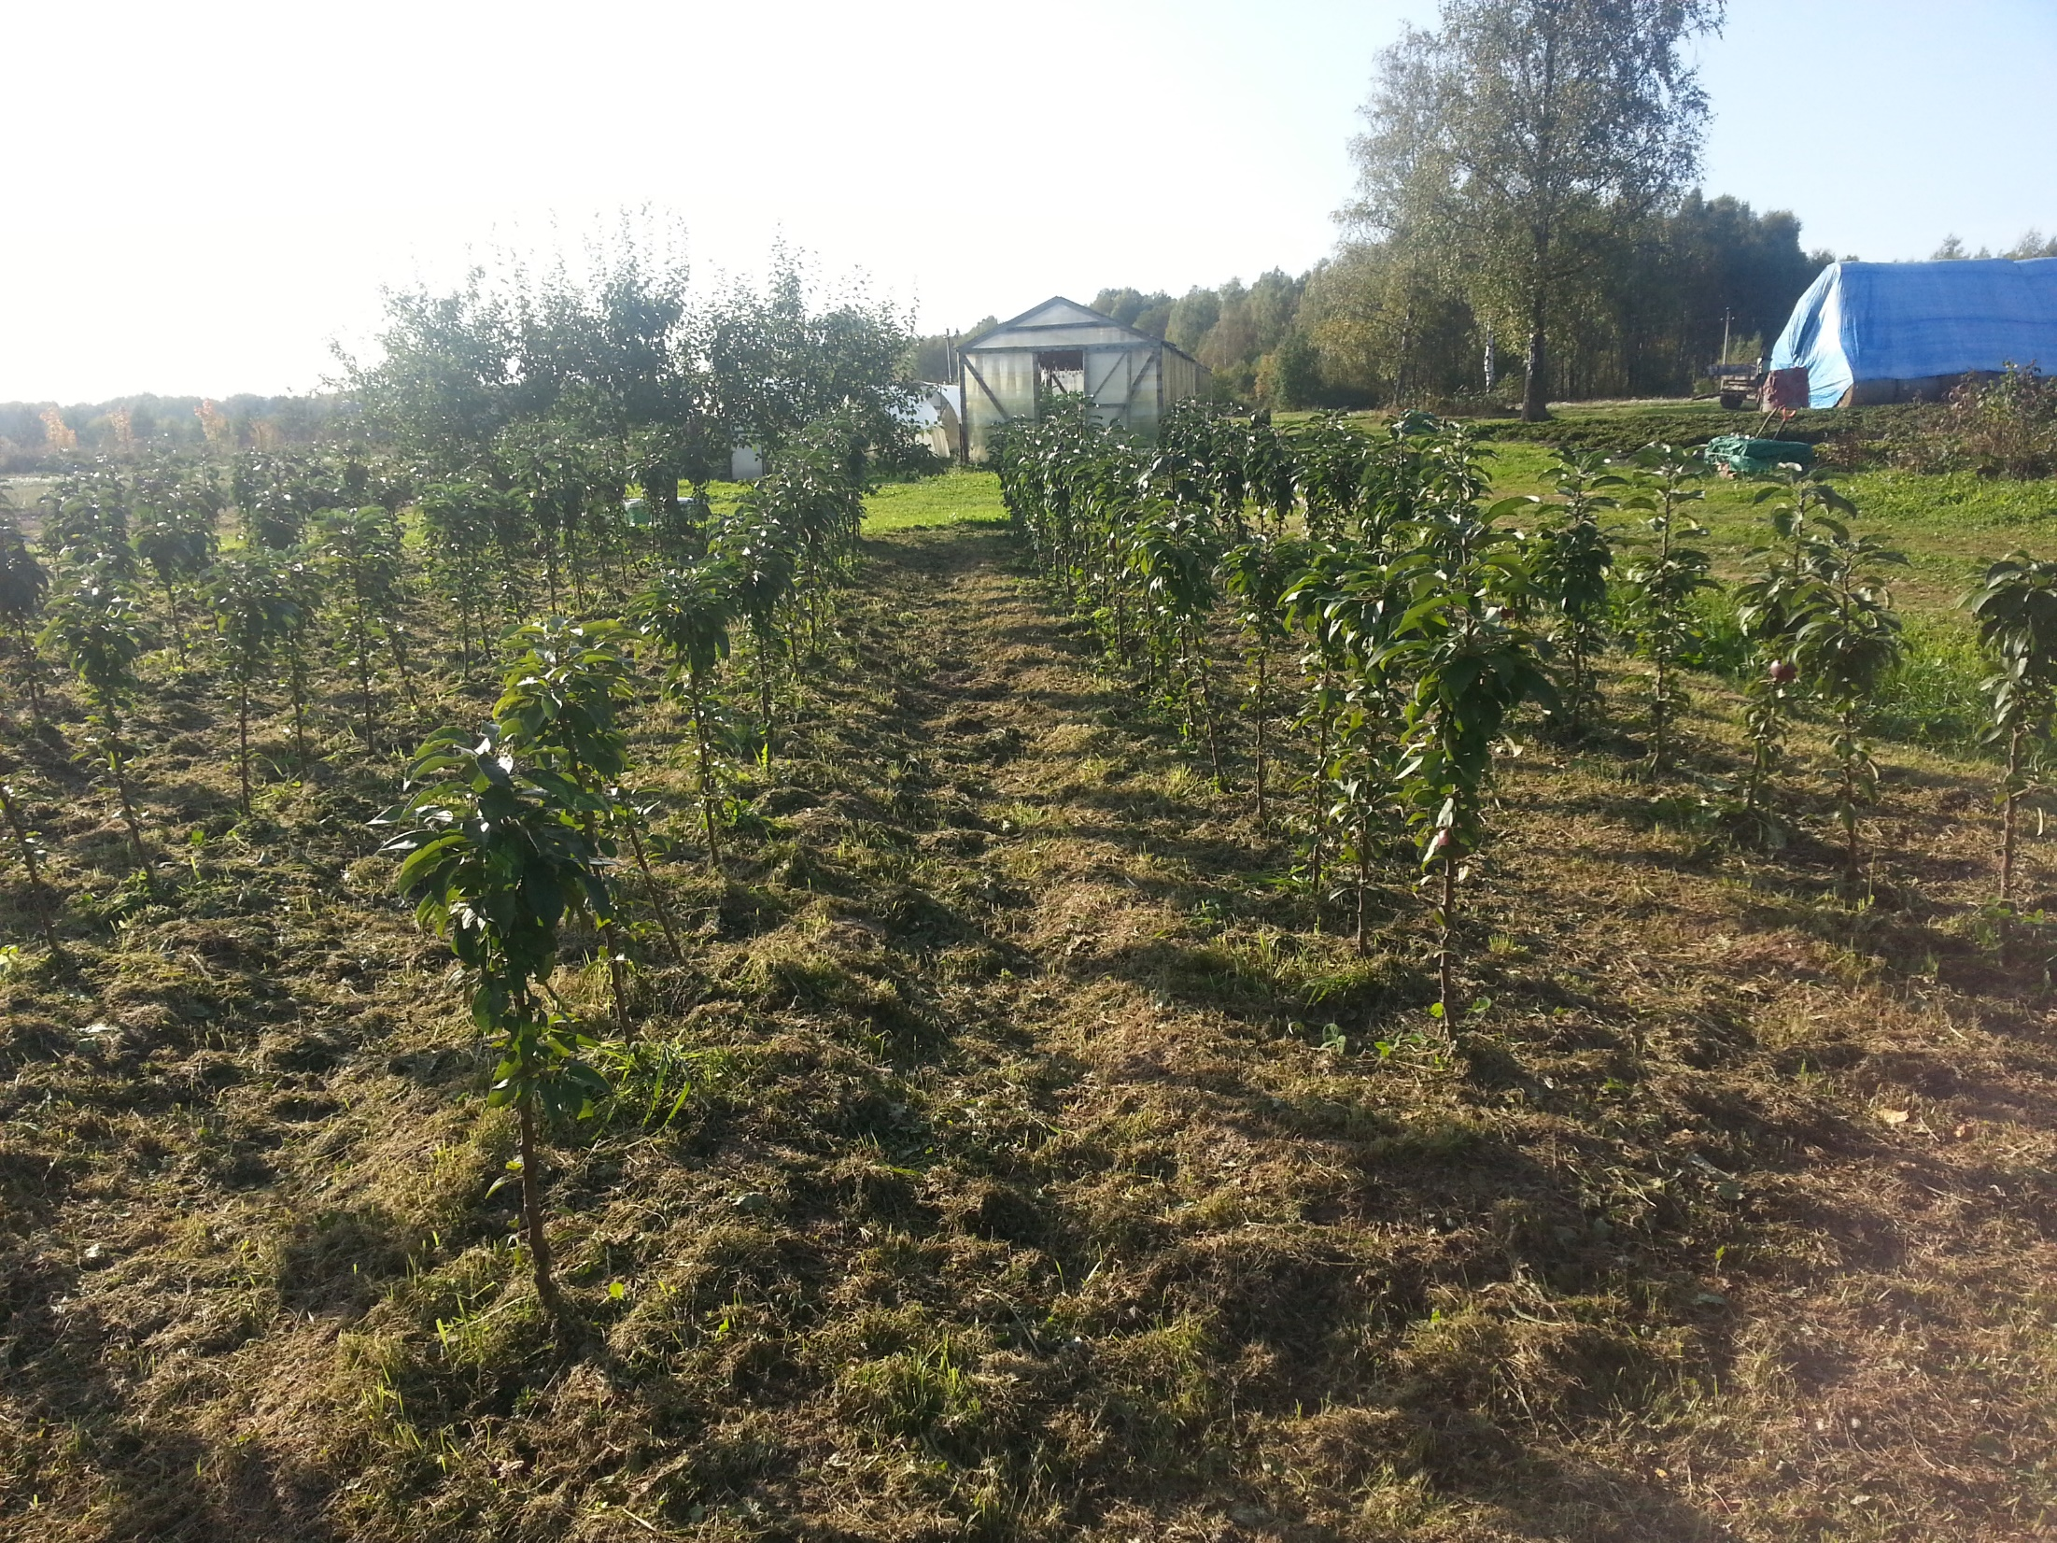
Notes:
23 сентября 2020 года

Slide 17
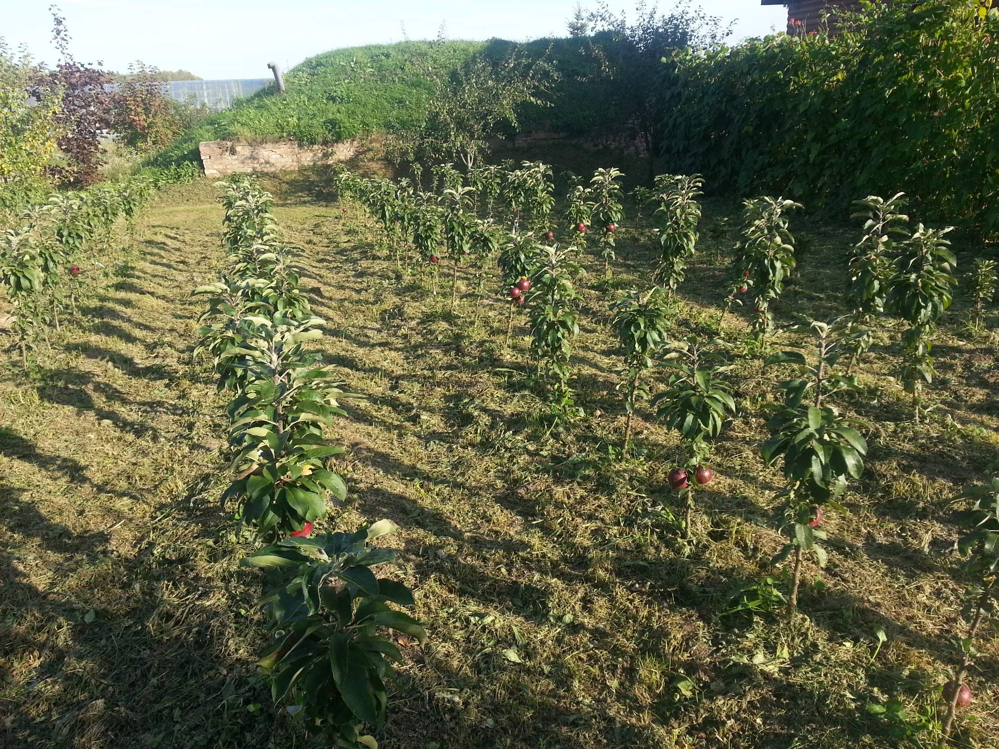
Notes:
На некоторых деревьях вызрели плоды

Slide 18
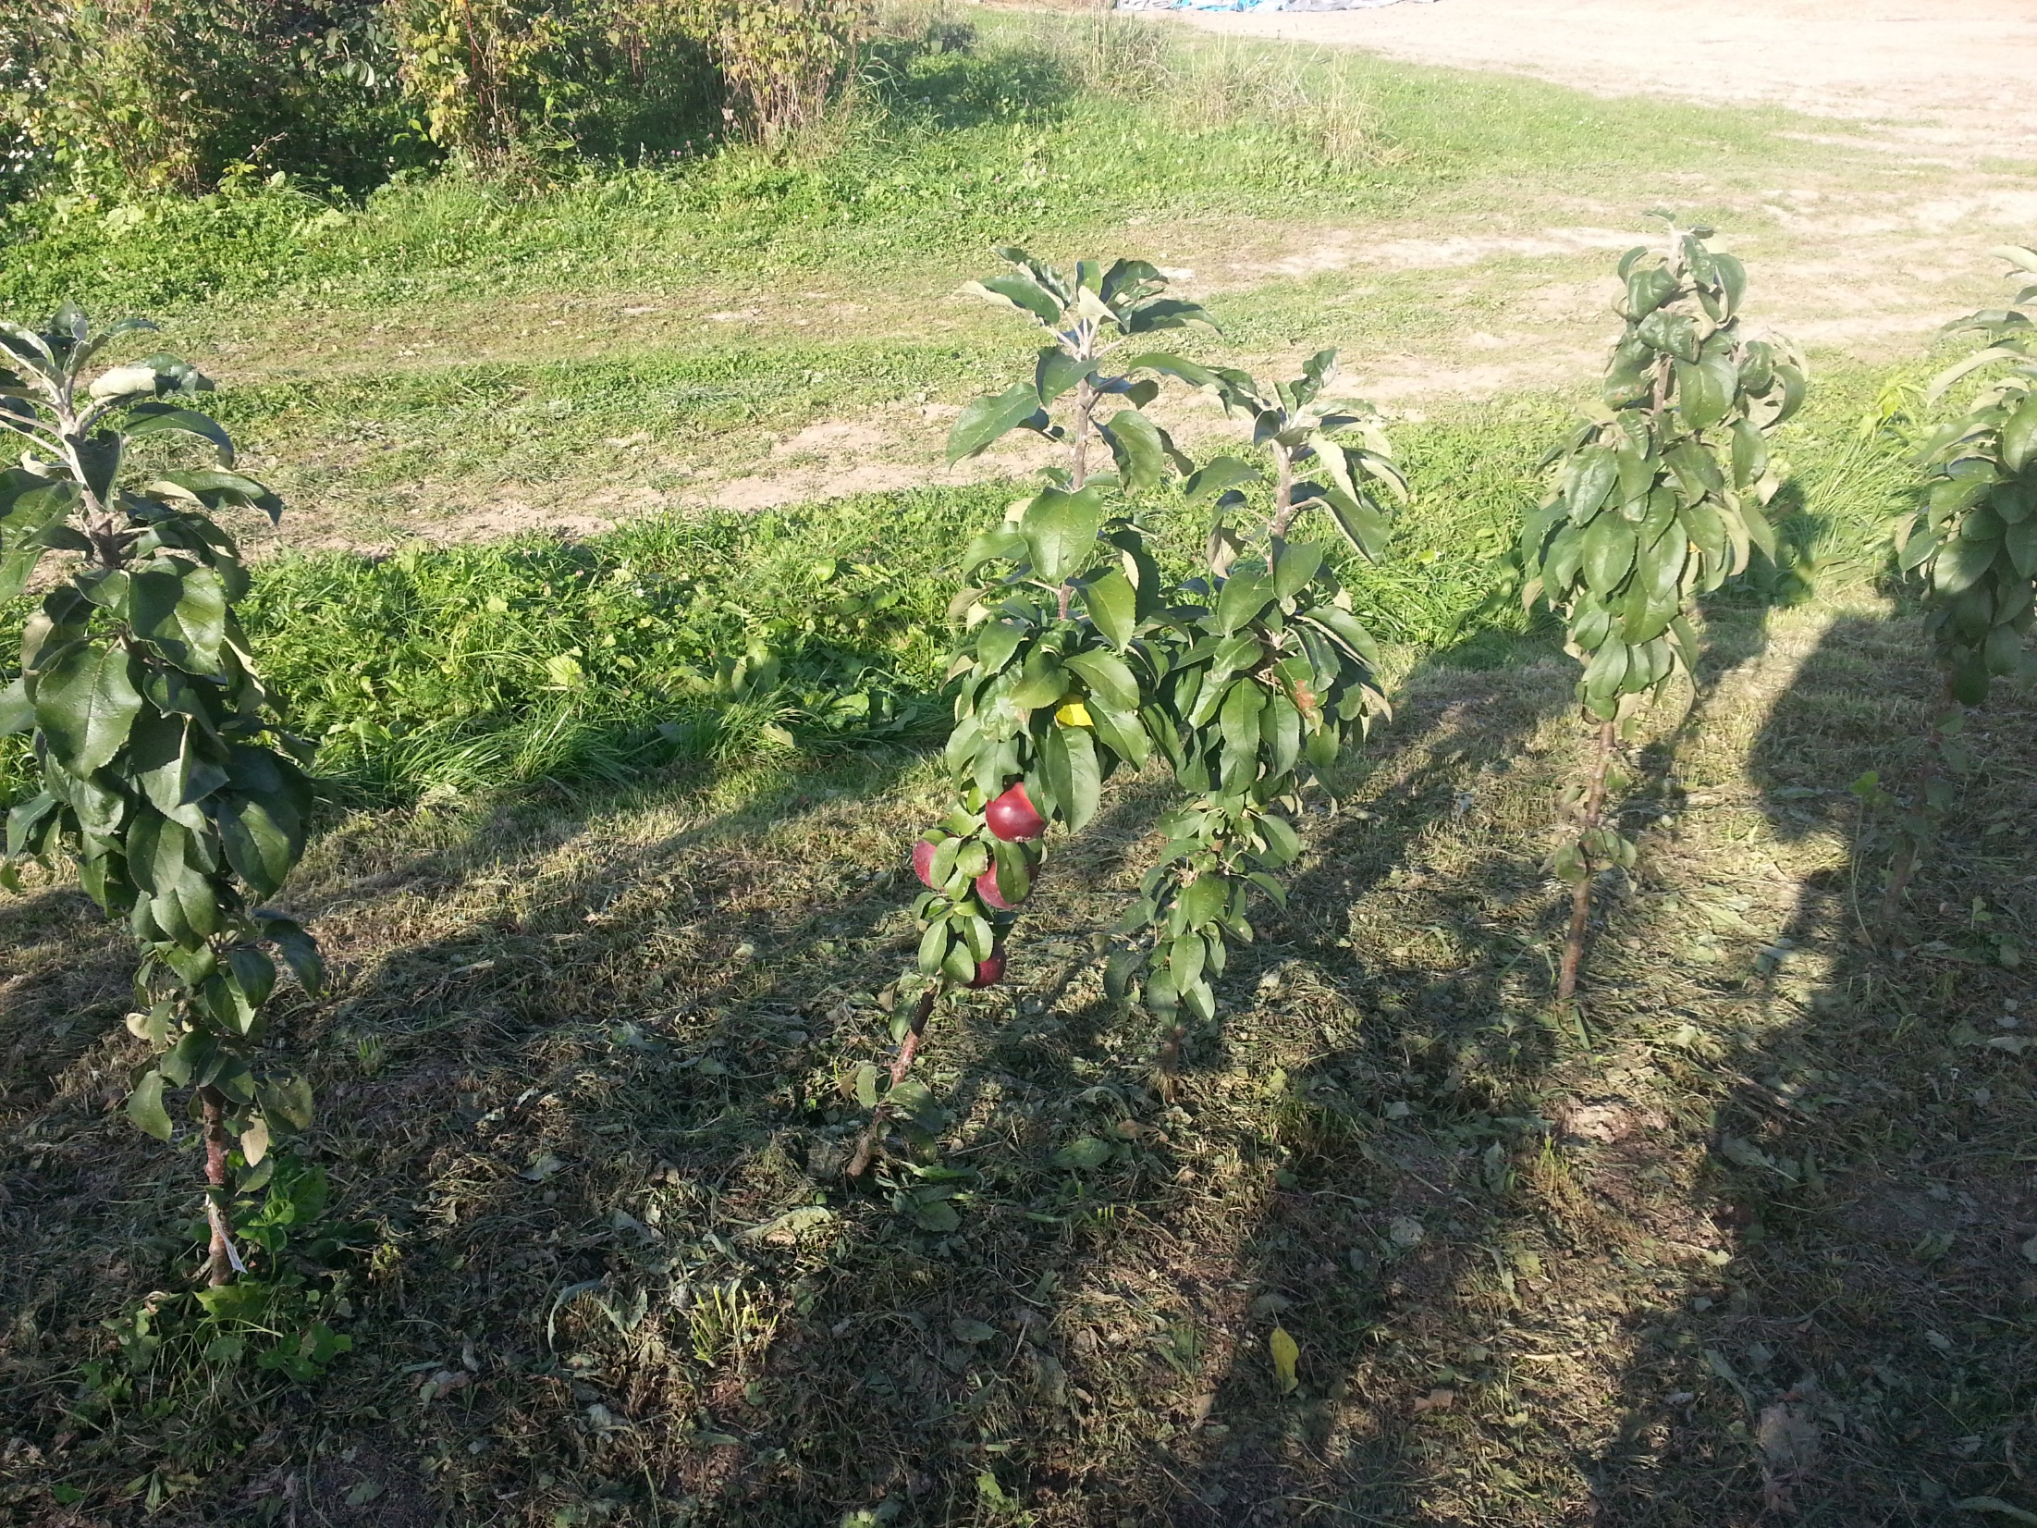

Slide 19
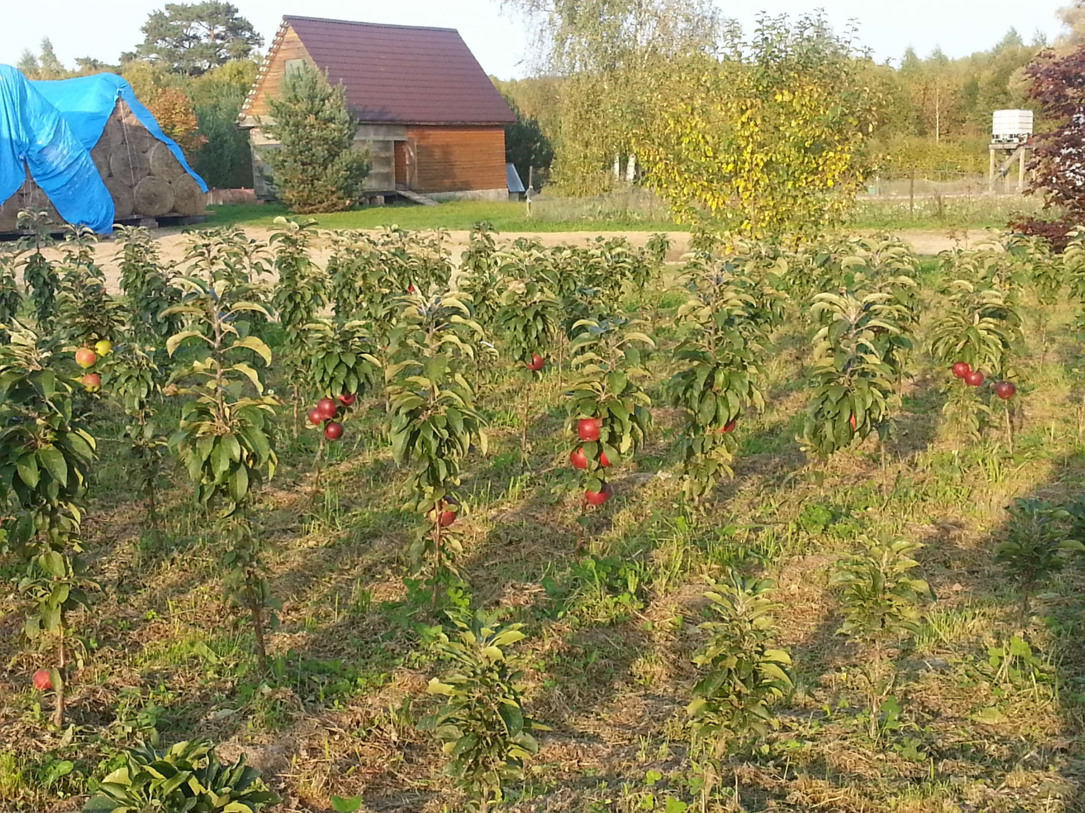
Notes:
На некоторых деревьях по три –четыре плода (Московское ожерелье)

